Slide 1

Ứng Dụng Web Chia Sẻ Truyện Trực Tuyến
Chào mừng quý thầy cô đến với bài thuyết trình về ứng dụng web chia sẻ truyện trực tuyến!
Nhóm 4 - Nguyễn Thế Toại
Notes:
1

Slide 2
Giới Thiệu và Đặt Vấn Đề
Bối cảnh
Vấn đề
Công nghệ số phát triển, nhu cầu sáng tạo, chia sẻ nội dung cá nhân gia tăng.
Nền tảng hiện có chưa tối ưu cho truyện dài, thiếu tương tác giữa người dùng.
Notes:
2

Slide 3

Các Giải Pháp Đã Có
1
Wattpad: phổ biến, cộng đồng lớn nhưng giao diện chưa tối ưu.
2
WordPress/Blogger: linh hoạt nhưng yêu cầu kỹ năng cao, không chuyên biệt.
3
Hako: dễ sử dụng, tập trung cộng đồng nhưng giao diện lỗi thời.
Notes:
3

Slide 4

Giải Pháp Đề Xuất
Công nghệ
Tính năng
Laravel, React, Inertia.js, SQL.
Quản lý truyện, tương tác cộng đồng, tìm kiếm, giao diện responsive.
Lợi thế
Kết hợp backend và frontend hiệu quả, trải nghiệm người dùng tốt.
Notes:
4

Slide 5



Thiết Kế Hệ Thống
Đăng nhập, đăng ký, quản lý dự án, theo dõi truyện, cập nhật thông tin.
Người dùng quản lý dự án cá nhân và tương tác với truyện của người khác.
Notes:
5

Slide 6
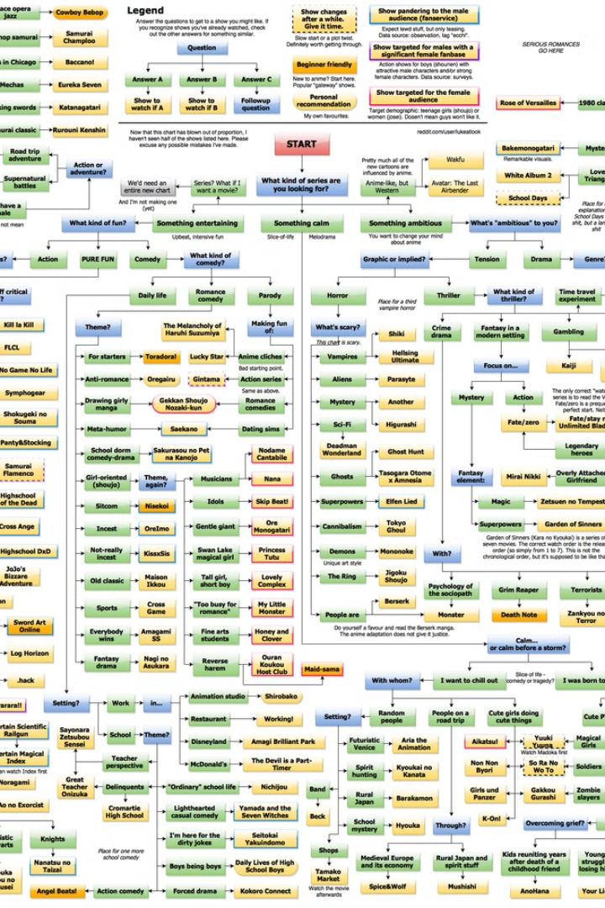
Quy Trình Xử Lý & Luồng Sự Kiện
1
Đăng ký, đăng nhập, tạo/chỉnh sửa/xóa dự án, tạo/chỉnh sửa chương.
2
Luồng đọc truyện, theo dõi truyện, thông báo cập nhật cho người dùng.
Notes:
6

Slide 7

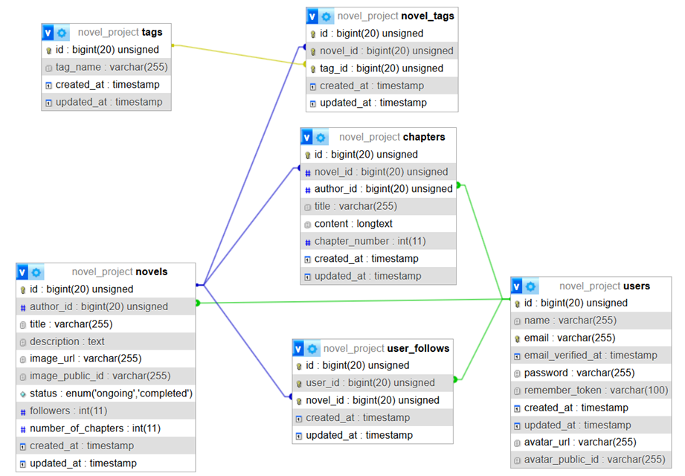




Thiết Kế Cơ Sở Dữ Liệu
users: thông tin người dùng.
novels: thông tin truyện và thuộc tính tác giả.
chapters: chi tiết từng chương.
tags & novel_tags: quản lý thẻ và gắn thẻ cho truyện.
user_follows: theo dõi người dùng đối với truyện yêu thích.
Notes:
7

Slide 8
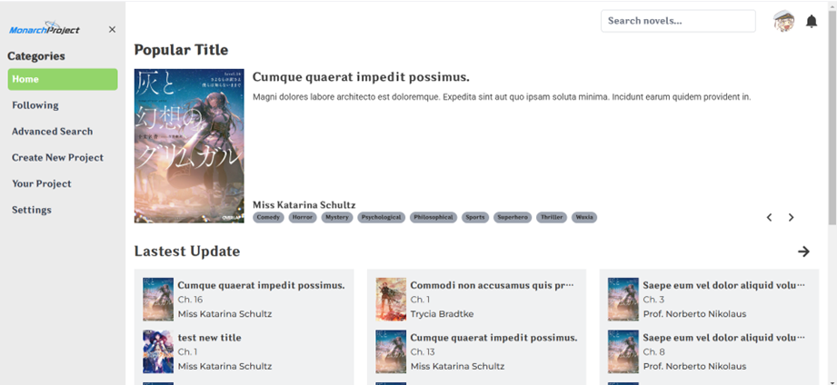
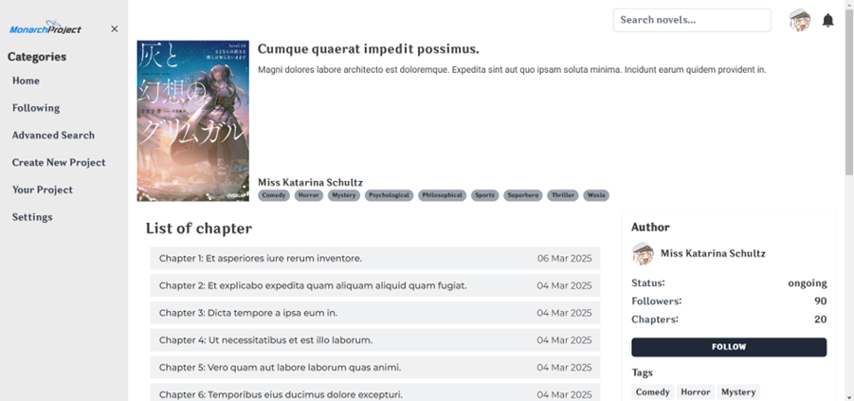
Kết Quả Sản Phẩm & Giao Diện Người Dùng
Giao diện chính
Giao diện phụ
Trang chủ với thiết kế hiện đại, thân thiện.
Xem thông tin truyện, đọc truyện, theo dõi truyện, quản lý dự án cá nhân.
Notes:
8

Slide 9



Kết Luận & Hướng Phát Triển Tương Lai
Hạn chế
2
Chưa triển khai chức năng bình luận.
Kết quả
1
Đạt được chức năng cốt lõi.
Định hướng
Tích hợp chức năng bình luận, đề xuất truyện, chuyển đổi sang nền tảng di động.
3
Notes:
9

Slide 10


Kinh Nghiệm & Tài Liệu Tham Khảo
Học hỏi về tích hợp công nghệ, tối ưu hoá giao diện, quản lý cơ sở dữ liệu, rút ra bài học về lập kế hoạch, phân tích yêu cầu và xử lý lỗi.
Notes:
10

